Slide 2
CXIX Liceum Ogólnokształcące im. Jacka Kuronia

Slide 4
Klasa 1a

Slide 5
Klasa 1b

Slide 6
Klasa 1c

Slide 7
Klasa 1d

Slide 8
Co wyróżnia naszą szkołę?

Slide 9
Nasze certyfikaty i wyróżnienia

Slide 12
Szkolne koła zainteresowań i warsztaty

Slide 13
Teatr Stopa

Slide 14
Przedstawienia Teatru STOPA

Slide 15
Sukcesy Teatru Stopa

Slide 16
Festiwal Teatrów Młodzieżowych Droga do Wolności 2018

Slide 17
Projekt SCENA

Slide 18
Studio Złota58

Slide 19
Warsztaty filmowe

Slide 20
Warsztaty dziennikarskie

Slide 21
Wolontariat

Slide 22
Wolontariat to również

Slide 24
Szkolny chór

Slide 25
Warszawska Liga Debatancka

Slide 27
Samorząd Uczniowski

Slide 28
Samorząd Uczniowski to m.in.

Slide 29
Projekty językowe

Slide 30
Programy, w których uczestniczymy

Slide 31
Tam byliśmy

Slide 32
Współpracujemy ze Szkołą Sanatoryjną w Wynnykach pod Lwowem

Slide 33
Wymiana międzynarodowa
z gimnazjum w niemieckim Hanowerze

Slide 34
Wycieczki integracyjne i edukacyjne

Slide 35
Spotkania z wybitnymi osobowościami

Slide 36
Naszymi gośćmi byli również

Slide 39
Nasze osiągnięcia, to m.in.

Slide 41
Współpracujemy m.in. z

Slide 42
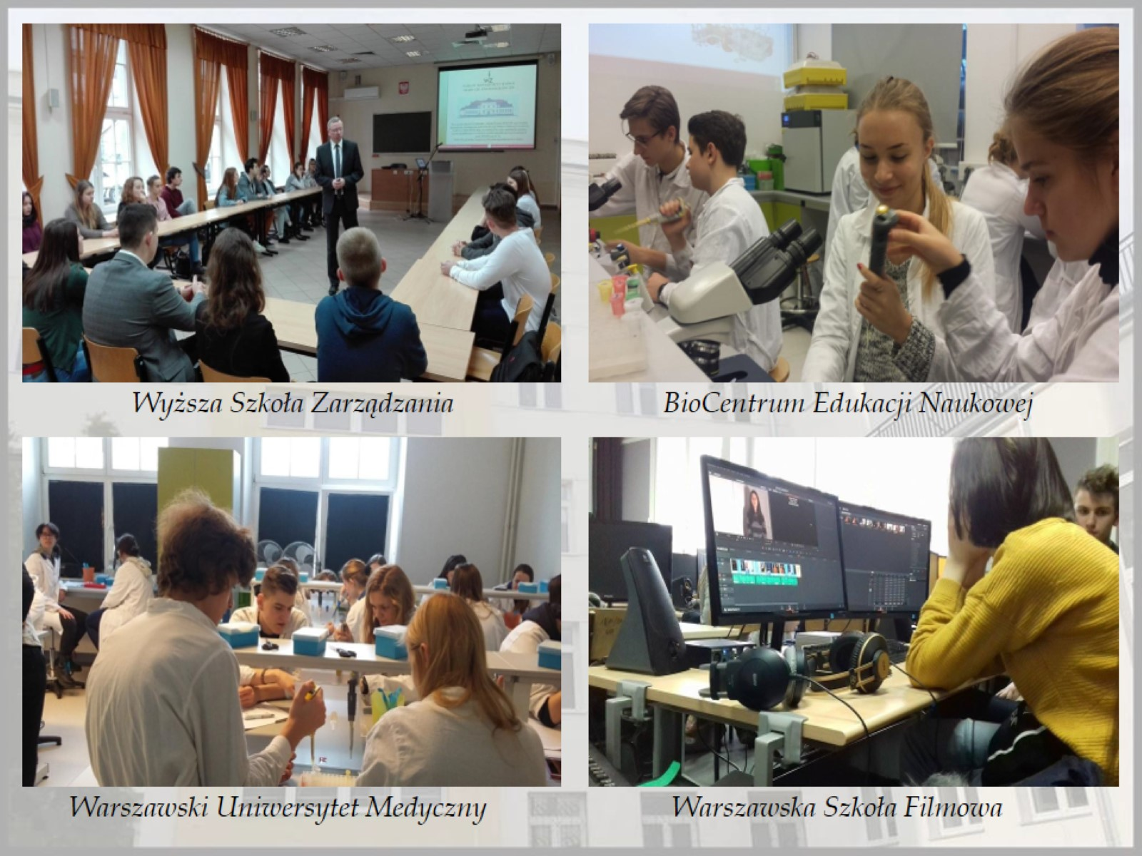
BioCentrum Edukacji Naukowej

Slide 43
Nasi uczniowie uczestniczą m.in. w

Slide 44
Nasza szkoła to również najnowsza technologia

Slide 45
Tworzymy tradycję i historię Szkoły

Slide 46
Czekamy na Ciebie!

